Slide 1
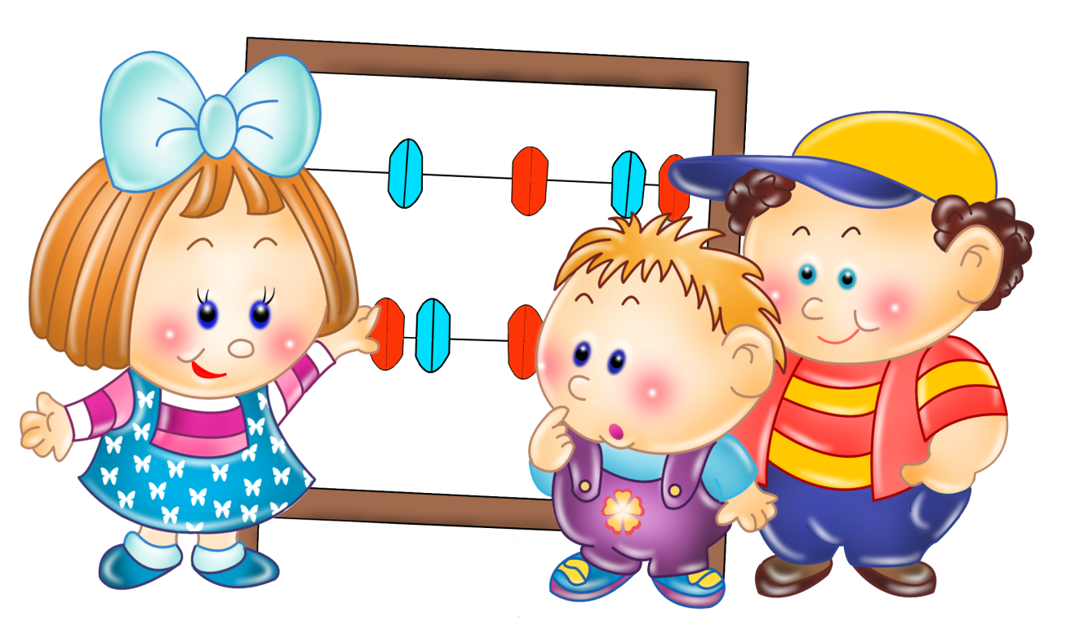
Обеспечение математической готовности детей к школе

Slide 2
Ребенок в возрасте от 5 до 7 лет должен уметь: 1. Ребенок должен уметь решать простейшие задачки и головоломки. 2. Ребенок должен уметь вычитать и прибавлять к числу. 3. Ребенок должен уметь определять направление: вперед, назад, направо, налево, вверх, вниз. 4. Ребенок должен уметь считать предметы в пределах 10 на основе действий со множествами. 5. Ребенок должен уметь сравнивать числа: равенства- неравенства, больше - меньше. 6. Ребенок должен понимать и правильно отвечать на вопросы: Сколько? Который? Какой по счету? 7. Ребенок должен знать состав чисел первого десятка. 8. Ребенок должен уметь различать и называть предметы круглой, квадратной, треугольной и прямоугольной формы. 9. Ребенок должен знать такие геометрические фигуры как: квадрат, прямоугольник, круг, треугольник, трапеция, ромб; геометрические тела: куб, шар, цилиндр, пирамида. 10. Ребенок должен знать знаки "+", "-", "=", "<;" и ">;". 11. Ребенок должен уметь составлять и решать задачи в одно действие на сложение и вычитание. 12. Ребенок должен уметь разделить круг, квадрат на две и четыре равные части. 13. Ребенок должен знать прямой и обратный порядок числового ряда.

Slide 3
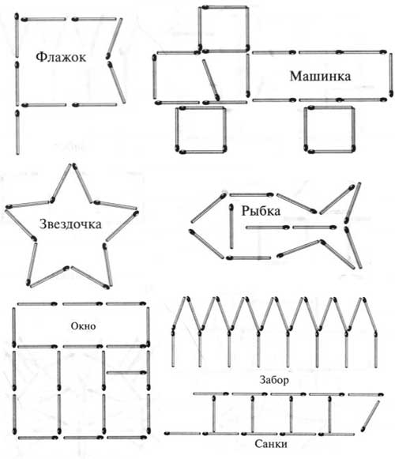
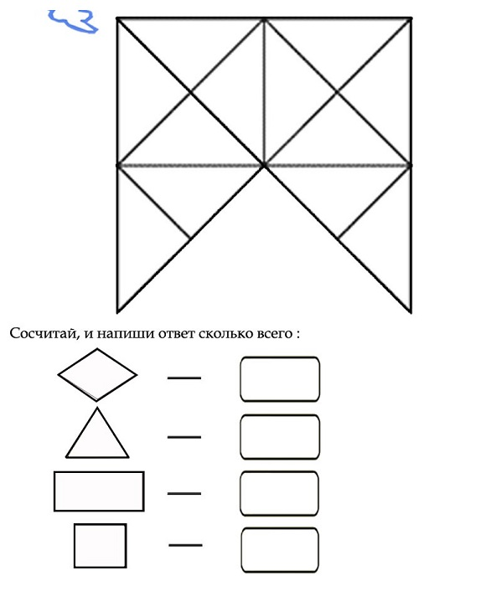
Математические задачи на смекалку, головоломки: - Геометрические задачи со счетными палочками - Сосчитай фигуры

Slide 4
Вьетнамская игра «Составь силуэт животного или насекомого»

Slide 5
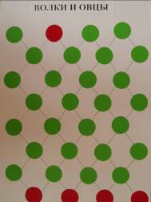
Игры шашечного хода и на передвижение

Slide 14
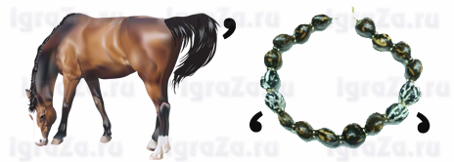
Ребусы

Slide 15
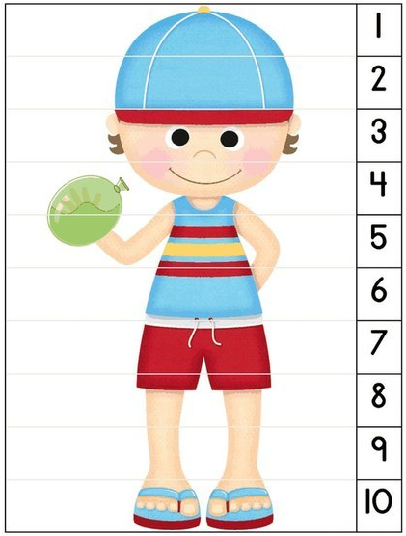
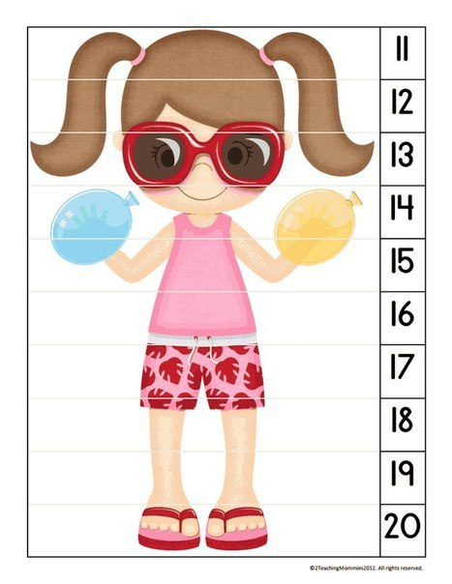
Игры на закрепление счета в пределах 10, 20:
- Математические пазлы

Slide 16
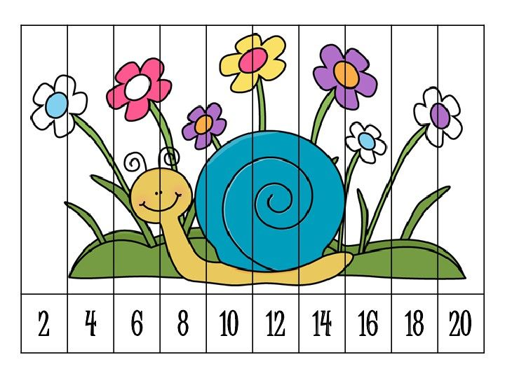
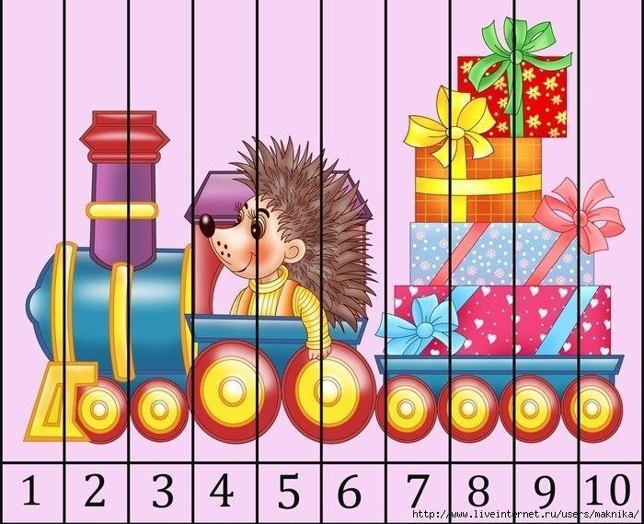
10
20
30
40
50
60
70
80
90
100

Slide 17
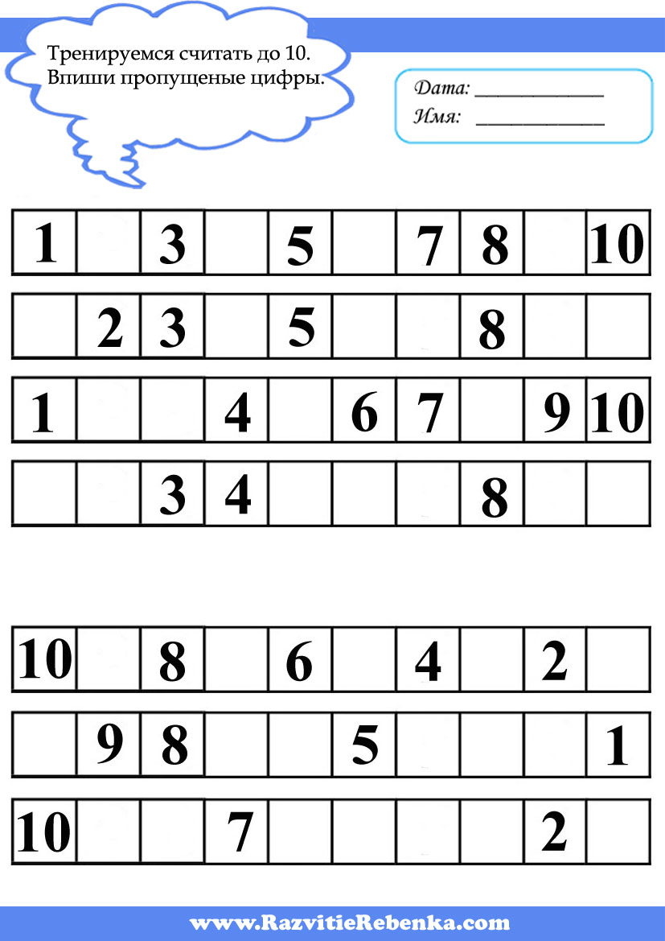
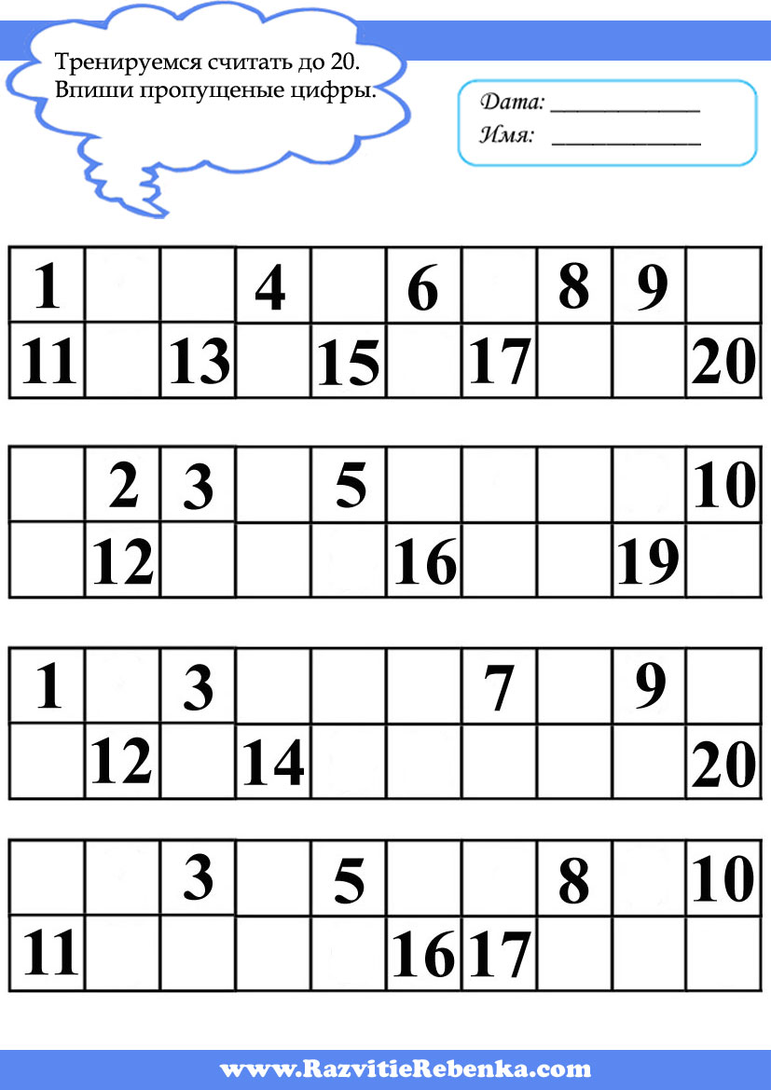

Slide 18
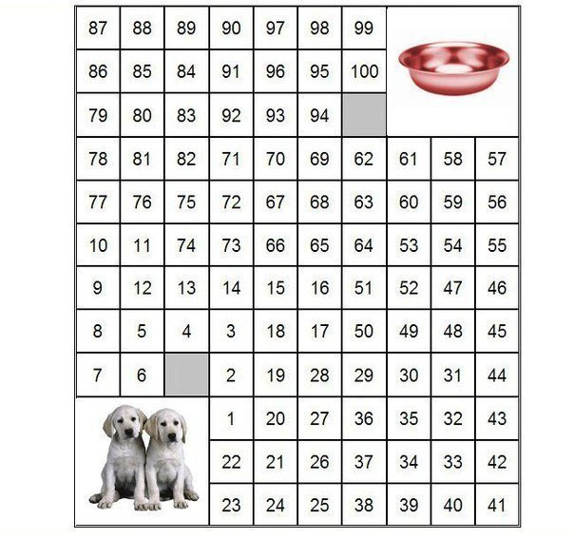
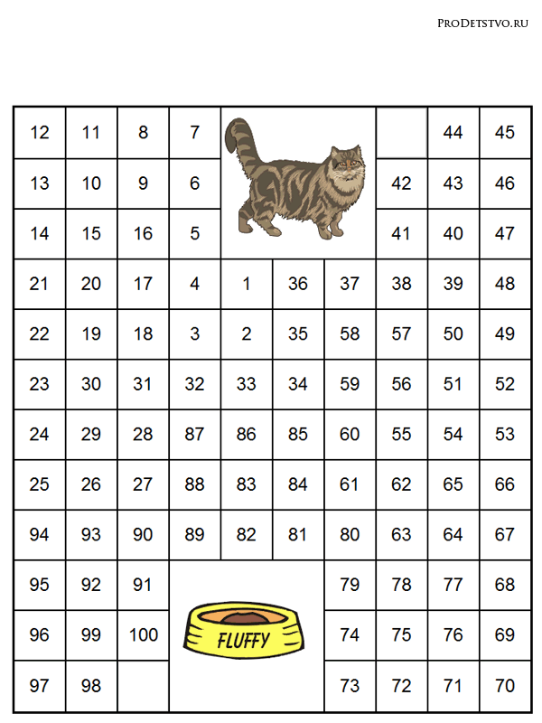
Математическая игра – лабиринт «Накорми животное»

Slide 19
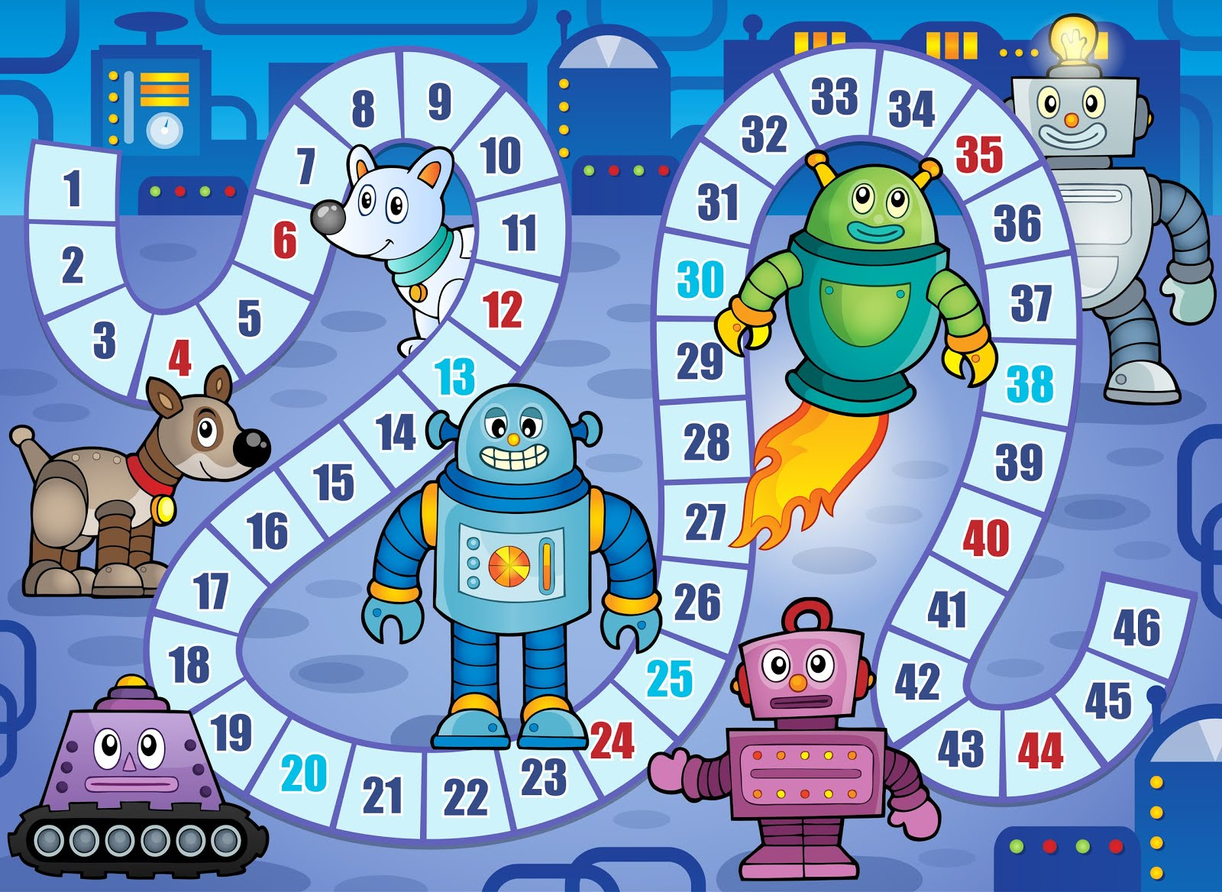
Игры - ходилки

Slide 20
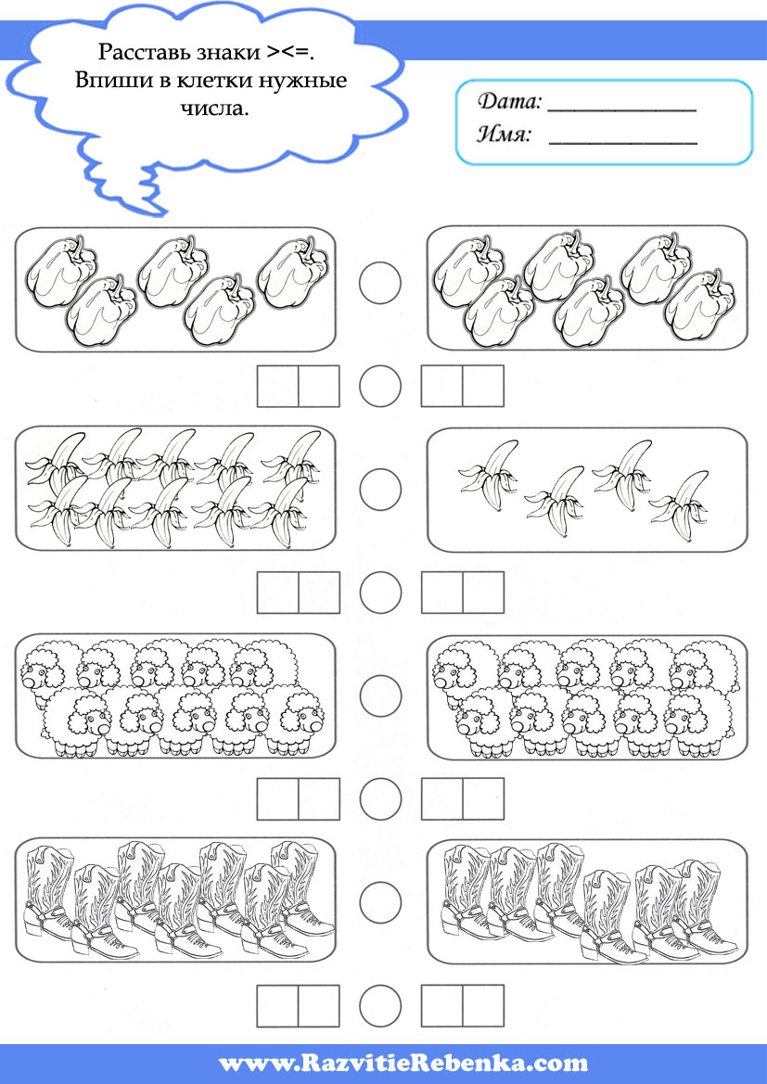
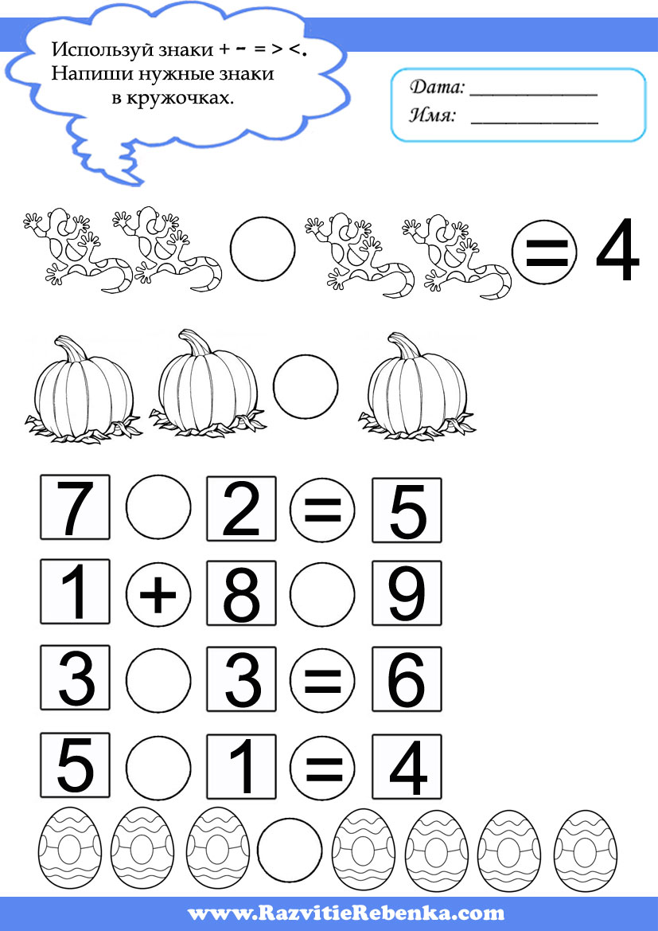
Сравнение чисел

Slide 21
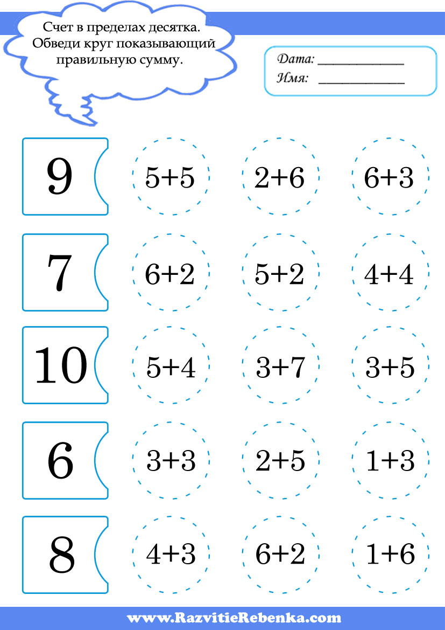
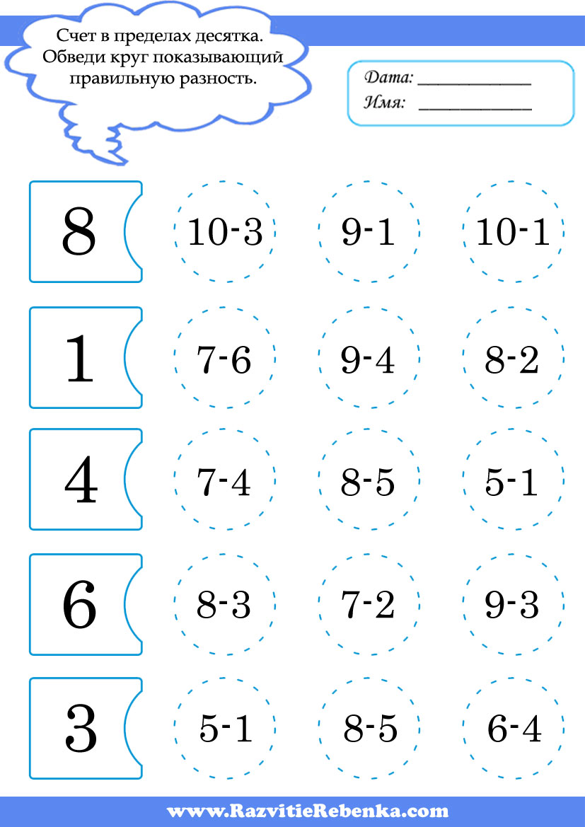
Рабочие листы на сложение и вычитание

Slide 22
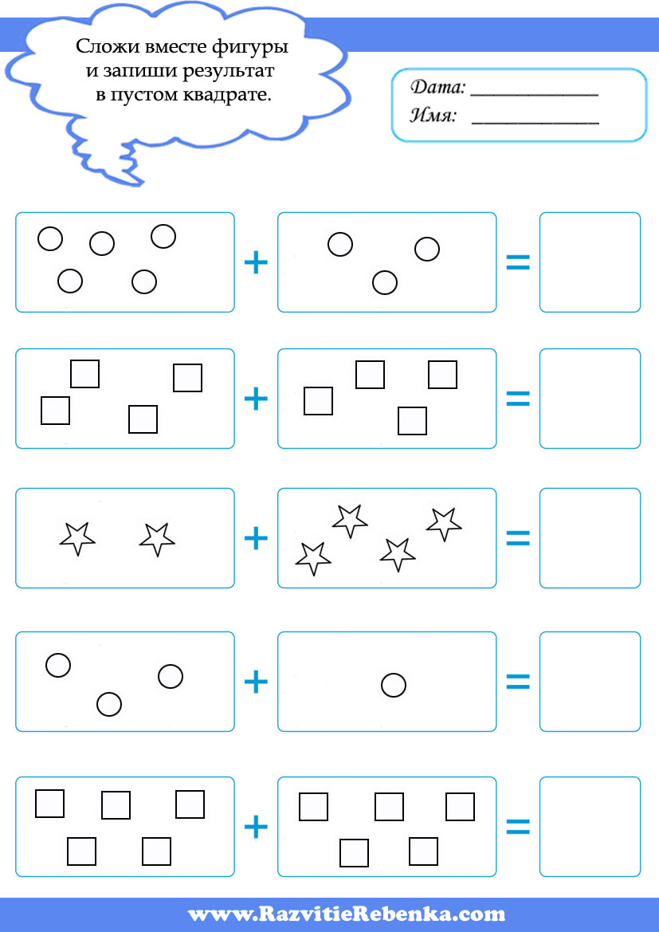
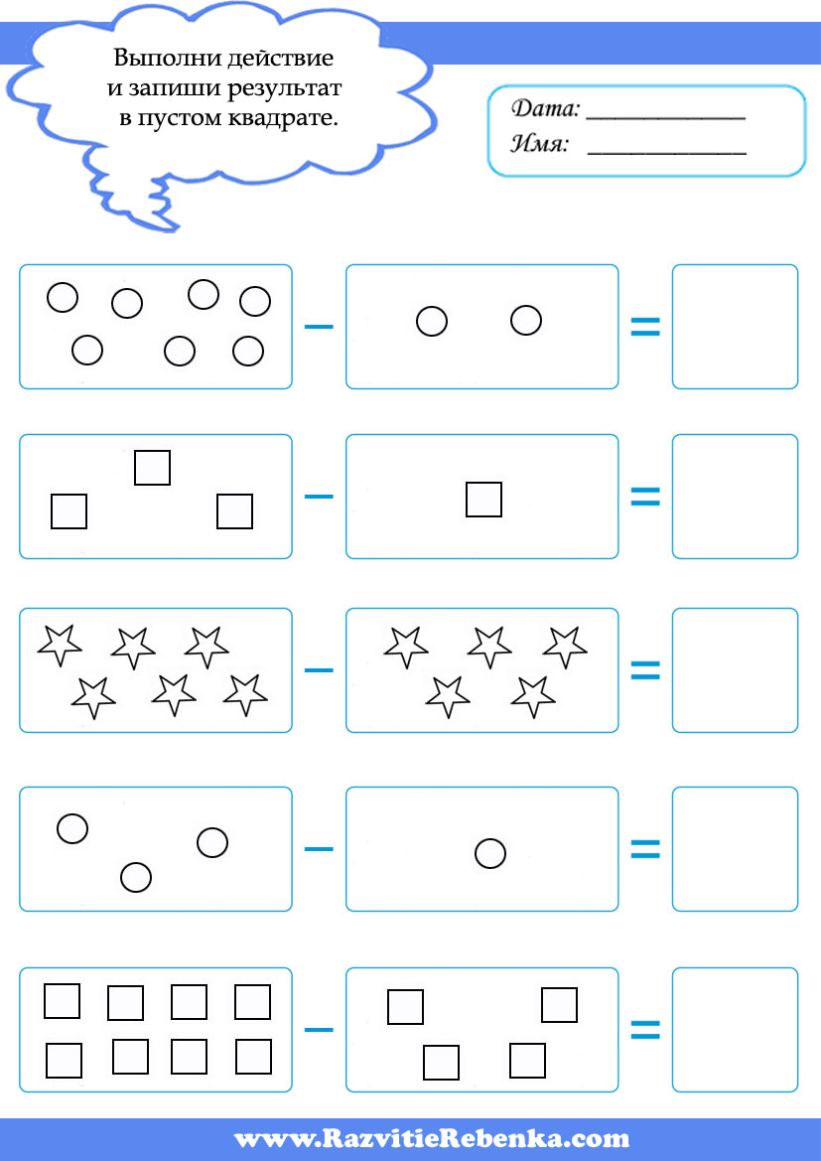

Slide 23
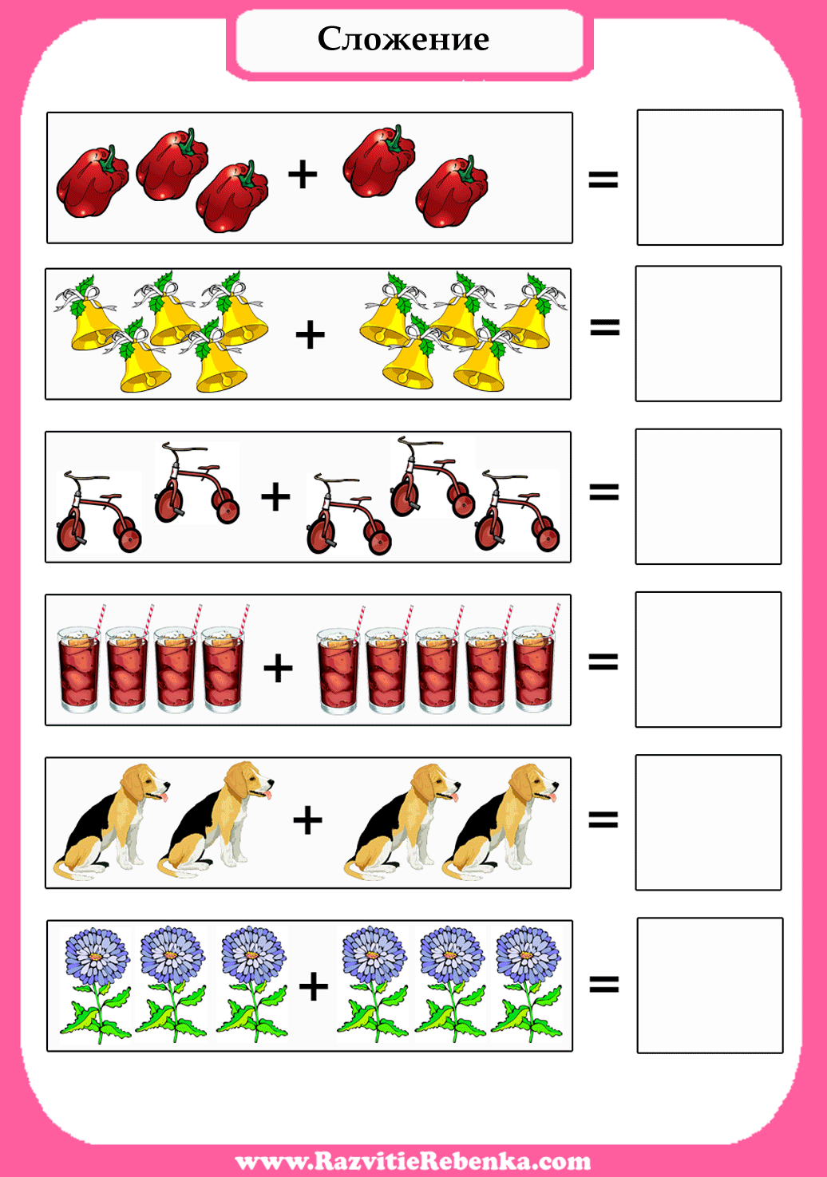
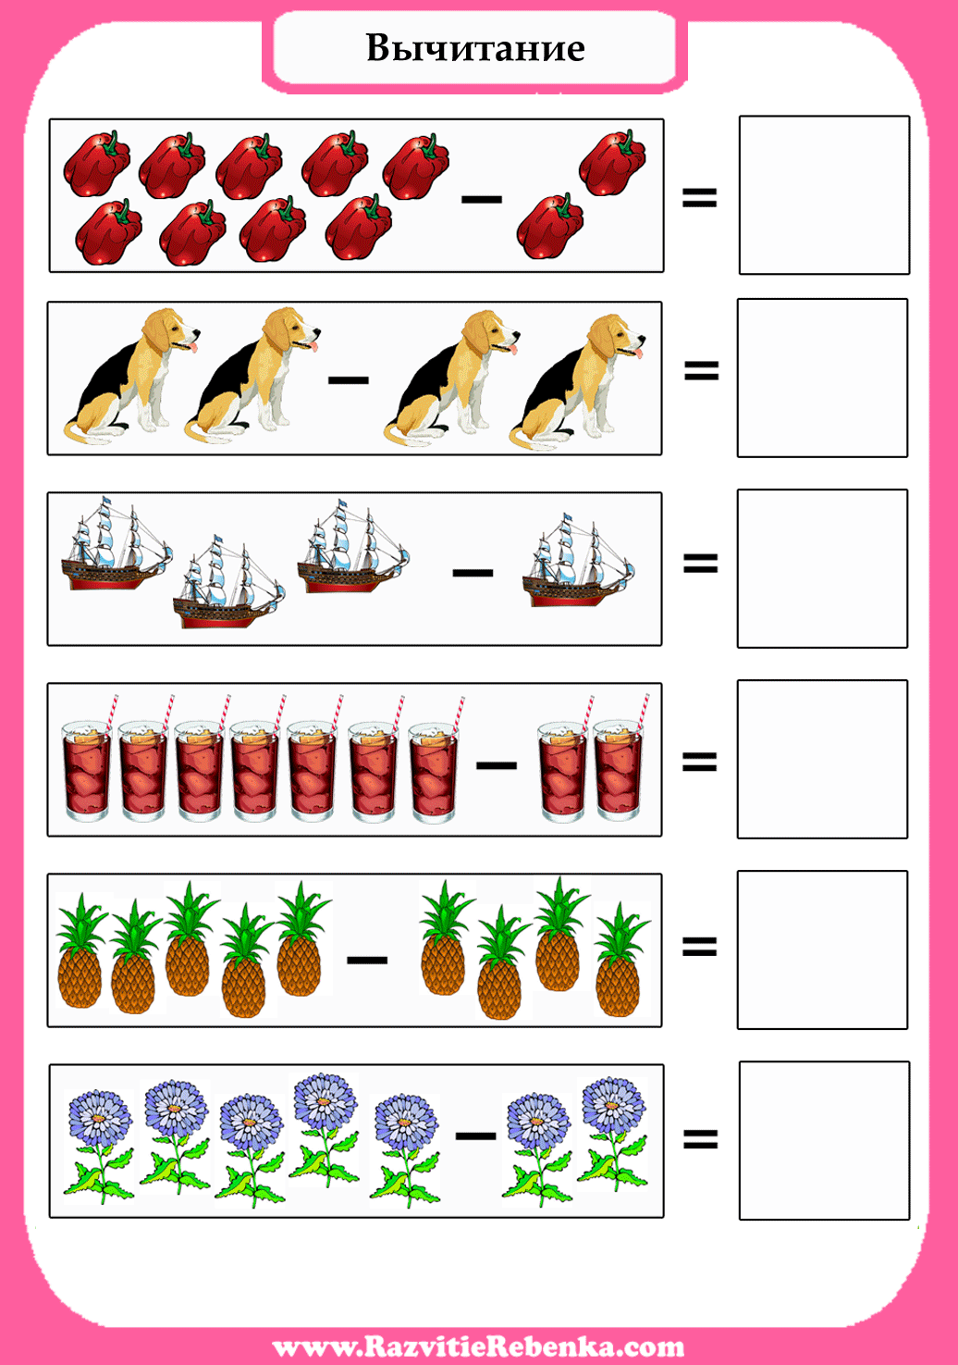

Slide 24
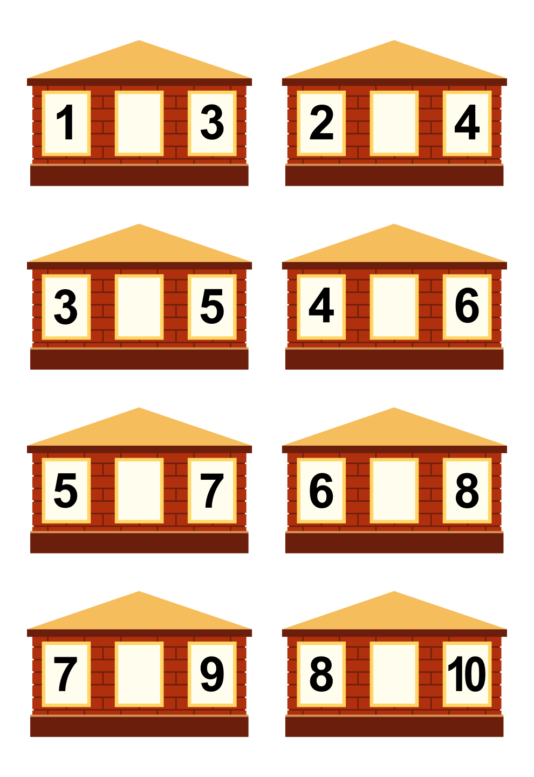
Дидактическая игра «Найди соседей числа»

Slide 25
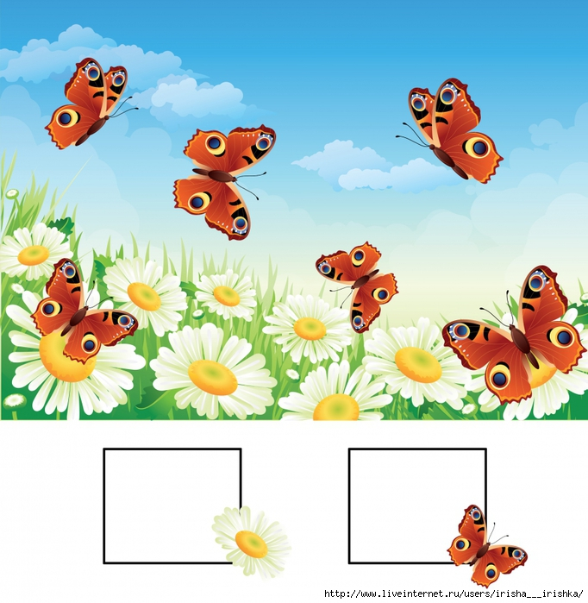
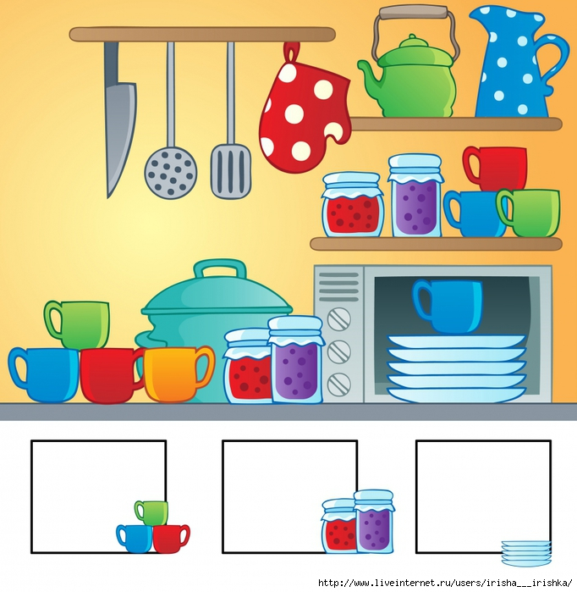
Математические карточки «Посчитаем»

Slide 26
Игры на ориентировку в пространстве

Slide 27
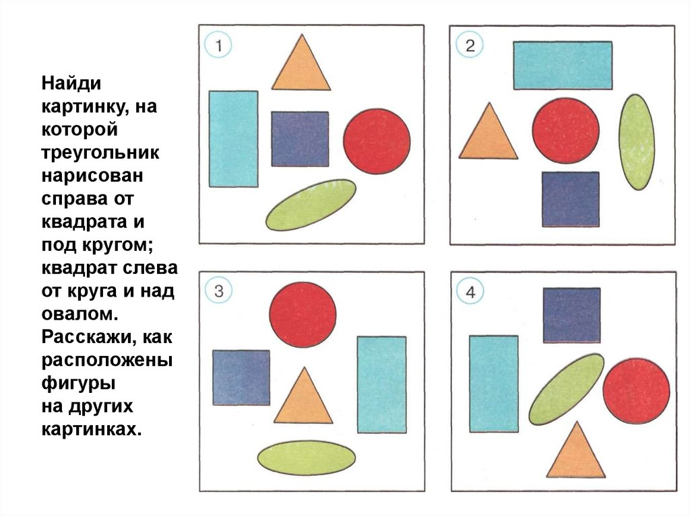

Slide 28
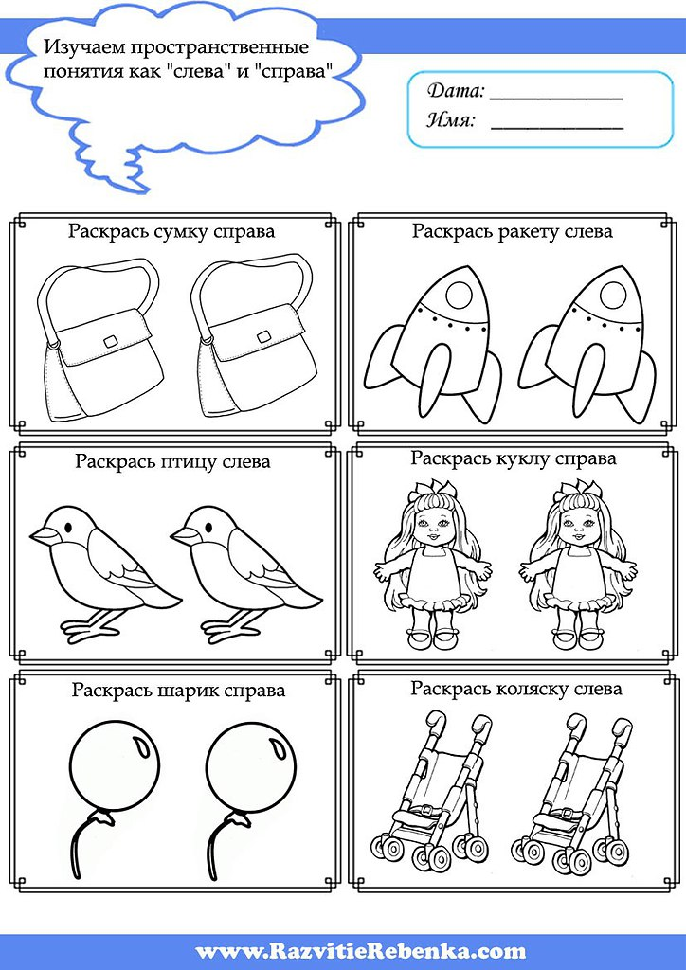
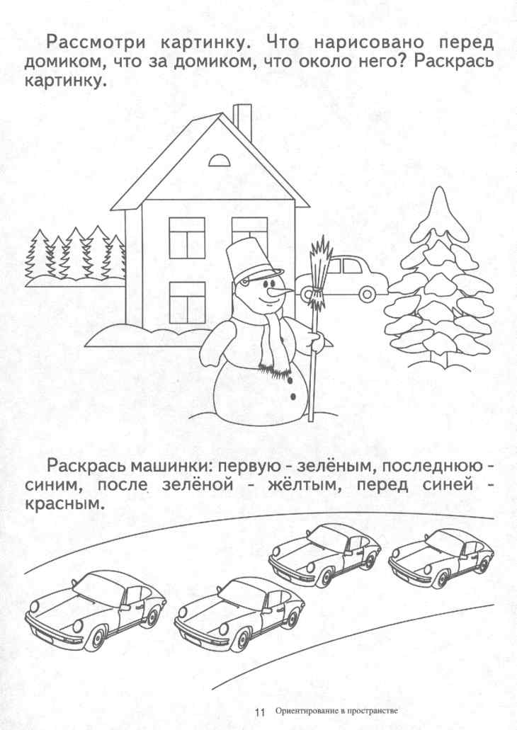

Slide 29
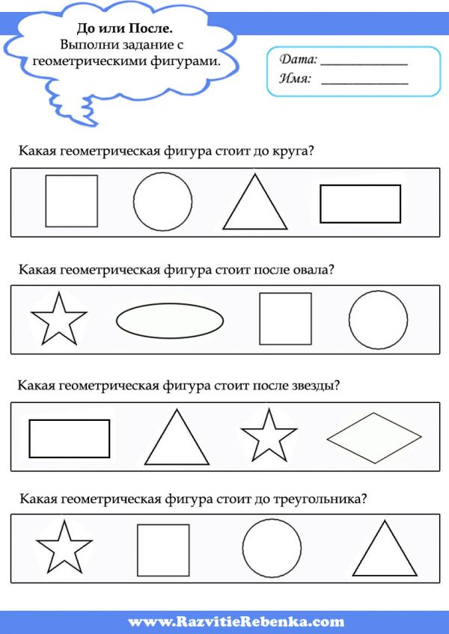
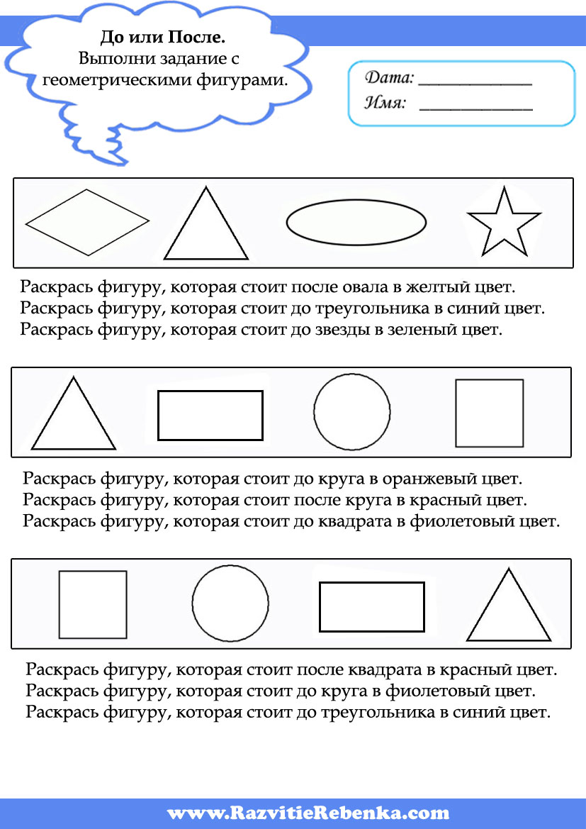

Slide 30
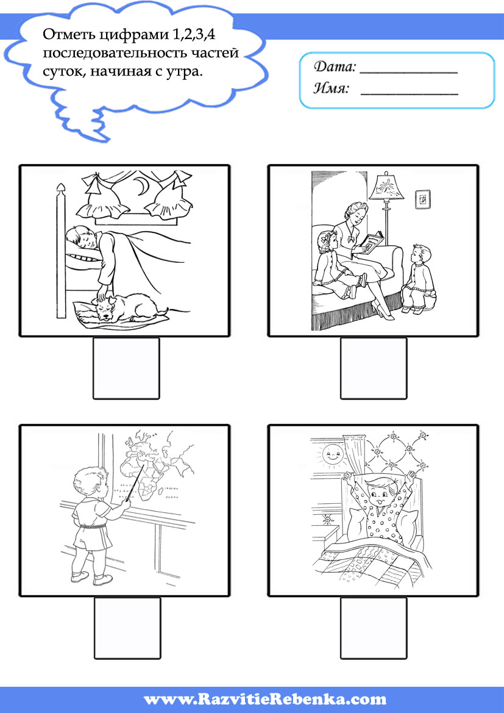
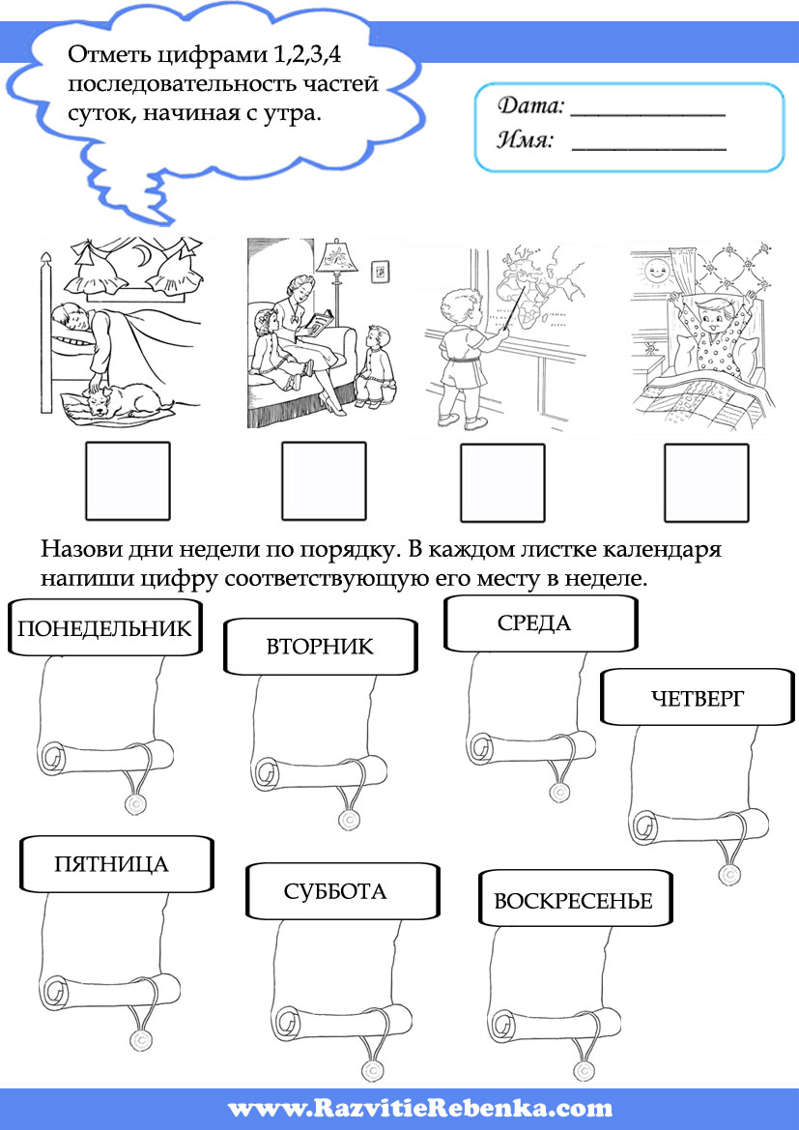
Ориентировка во времени

Slide 31
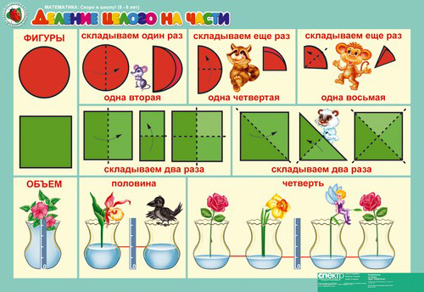

Slide 33
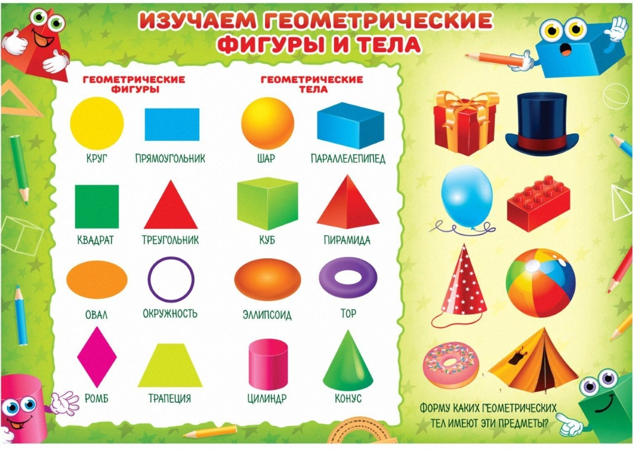
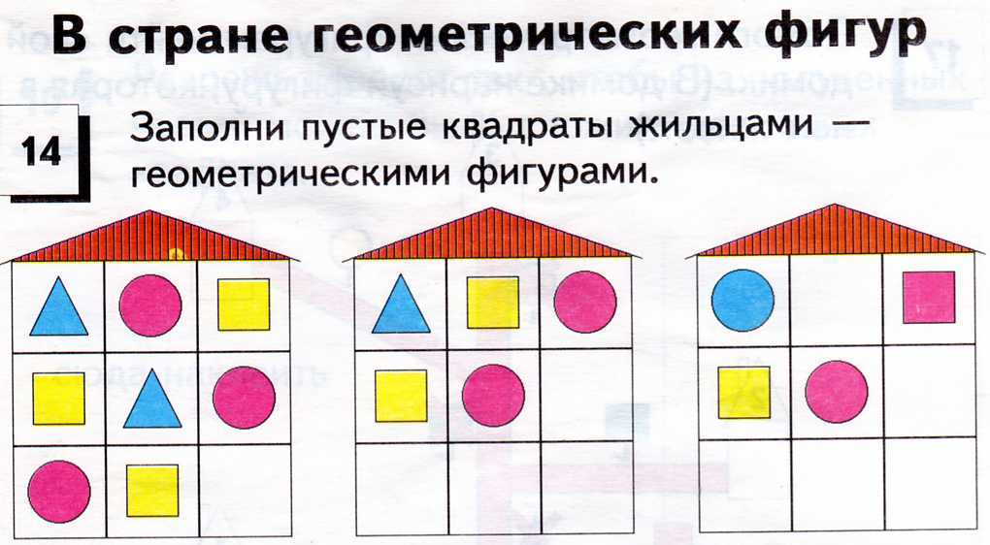
Какой фигуры
Не хватает?

Slide 34
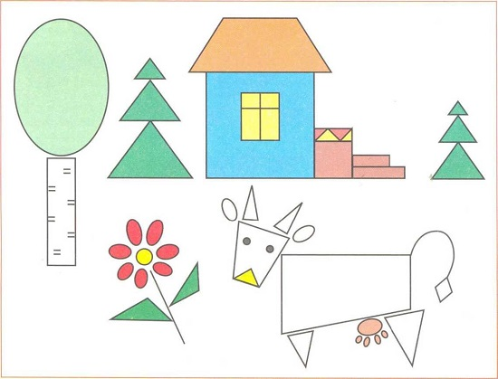
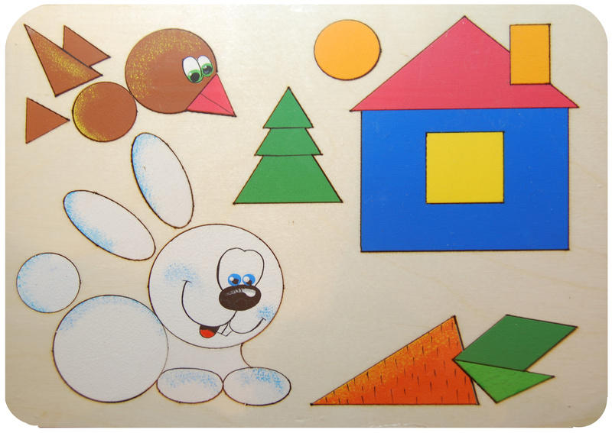
Составь картинку из геометрических фигур

Slide 35
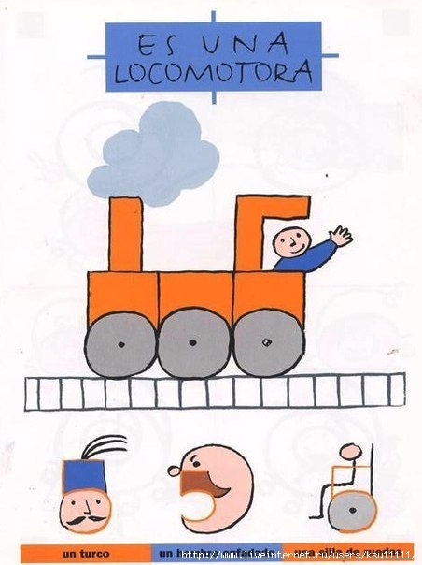
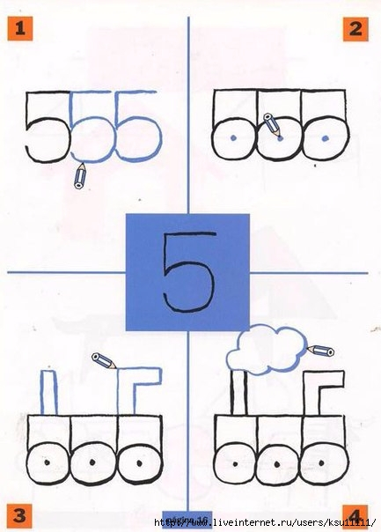
Рисуем с детьми «В стране цифр»

Slide 36
Решение задач

